Slide 1
Demonstrative Adjectives
The monsters

Slide 2
Ce: This
Ce: Le words
J’utilise ce billet
  I use this ticket
  Je trouve ce comptoir
    I find this counter.

Slide 3
Cette
Cette: La words
  Elle aime cette valise.
    She likes that suitcase.
    Nous décollons de cette piste.
      We take off from that runway.
    Vous utilisez cette compagnie aérienne.
      You guys use that airline company.

Slide 4
Ces
Ces: Plural
  J’aime ces avions.
    I like these planes.
  Tu achètes ces cartes d’embarquement.
    You buy these boarding passes.
  Il trouve ces places côté fenêtre.
    He finds these window seats.
  Elle trouve ces ceintures de sécurité.
    She finds these seatbelts.

Slide 5
Cet:
Cet: in front of a vowel
  J’aime cet avion.
    I like that plane.
  Il trouve cet aéroport.
    He finds this airport.

Slide 6
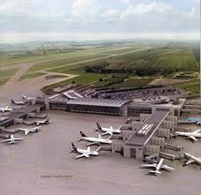
This:

Slide 7
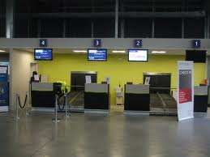
This:

Slide 8
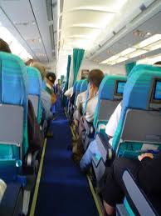
These:

Slide 9
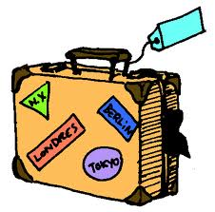
This:

Slide 10
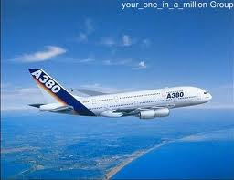
This:

Slide 11
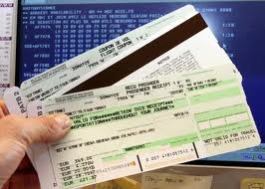
This:

Slide 12
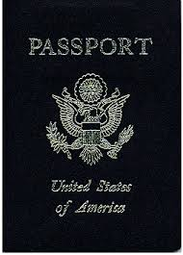
This:

Slide 13
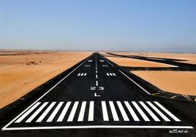
This:

Slide 14
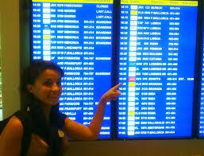
This:

Slide 15
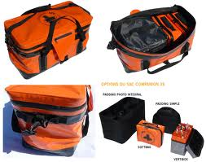
These:

Slide 16
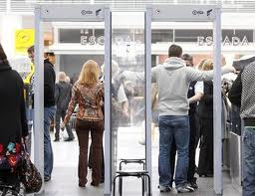
These:

